Slide 1
一. 集成电路设计基础
1.3 CMOS工艺中的元件

Slide 2
CMOS集成电路中的元件
MOS晶体管
  版图和结构
  电特性
  隔离
  串联和并联
连线
集成电阻
集成电容
寄生二极管和三级管

Slide 3
MOS晶体管
MOS晶体管
  最基本的有源元件
  在CMOS工艺中，有PMOS和NMOS两种
  可用作跨导元件，开关，有源电阻，MOS电容

Slide 4
MOS晶体管
NMOS晶体管的版图和结构
D
G
S
B
W
D
L
G
B
NMOS晶体管版图
G
S
D
S
B
FOX
N＋
N＋
NMOS晶体管符号
N＋
P＋
N管 源漏区
NMOS晶体管剖面图

Slide 5
MOS晶体管
PMOS晶体管的版图和结构
G
B
S
D
W
D
L
G
B
PMOS晶体管版图
S
B
S
G
D
PMOS晶体管符号
FOX
N＋
P＋
P＋
N-阱
N-阱
P管 源漏区
P-substrate
PMOS晶体管剖面图

Slide 6
MOS晶体管
  • MOS晶体管的隔离
Vdd
out
Gnd
在集成电路中, 两个无关的晶体管都是用场氧隔离的；
先进工艺中改用浅沟槽隔离。
in
G
G
B
S
D
D
S
B
FOX
N＋
P＋
N＋
N
剖面图
P＋
N＋
P＋
N-
MOS1
MOS2
N-阱
P-substrate
将MOS1和MOS2隔离开

Slide 7
MOS晶体管
  • MOS晶体管的串联和并联
    • 并联: 晶体管的D端相连, S端相连.
    如果两个晶体管中有一个晶体管导通,从D到S就有电流流过, 若两个晶体管都导通,则 I=I1+I2.
    每只晶体管相当于一个电阻,它的并联和电阻并联的规律一样, 等效电阻减小, 电流增大.
D
D
D1
I
D2
I1
I2
G
B
G1
B1
G2
B2
M1
M2
Meff
S
S1
S
S2

Slide 8
MOS晶体管
  • MOS晶体管的串联和并联
    * 串联: 晶体管的S端和另外一个晶体管的D端相连.
    晶体管的串联和电阻的串联规律相同, 等效
    电阻增大, 电流不变: I=I1=I2.
D
D2
I
D
I2
G2
B2
M2
B
G
D1
Meff
S2
I1
B1
S
G1
M1
S1
S

Slide 9
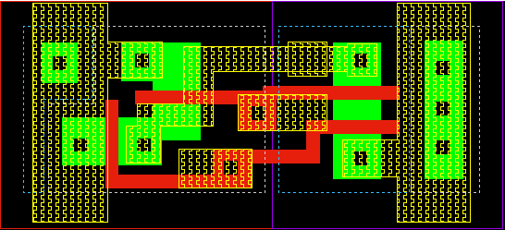
MOS晶体管
  • MOS晶体管的串联和并联
    * 串联和并联的物理实现
P1
N2
P2
N1
N2
N1
P1
P2
P1和P2并联，N1和N2串联

Slide 10
互连线
• 互连线
  * 电路由元件和元件间的连线构成
  * 理想的连线在实现连接功能的同时，不带来额外的寄生效应
  * 在版图设计中，可用来做连线的层有：
    金属，扩散区，多晶硅

Slide 11
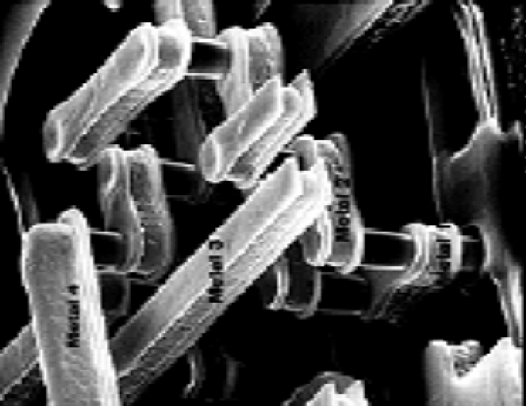
互连线
• 连线寄生模型
  * 串联寄生电阻
  * 并联寄生电容
t_{p} = 0.38*R_{u}C_{u}*L²
R
R
R
R
R
R
R
R
R
R
C
C
C
C
C
C
C
C
C
简单的长导线寄生模型

Slide 12
互连线电阻
ρ
L
R =
H W
L
方块电阻（Sheet Resistance）
H
R
o
R
1
R
2
W
•典型值
  * 金属(铝, 铜)——0.05Ω/□
  * 多晶硅———10～15 Ω/□
  * 扩散区（N＋）——20～30 Ω/□

Slide 13
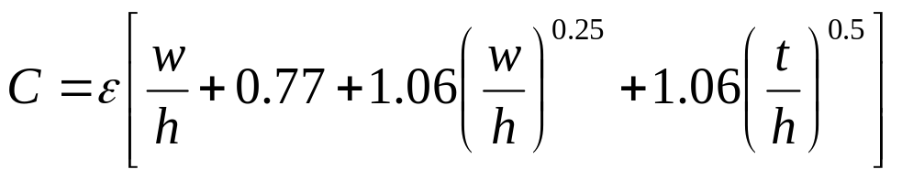
连线电容
底板电容
w
t
单位长度底板电容的经验公式：
h
substrate
线间电容
侧壁电容
金属3
金属2
金属1
P型衬底

Slide 14
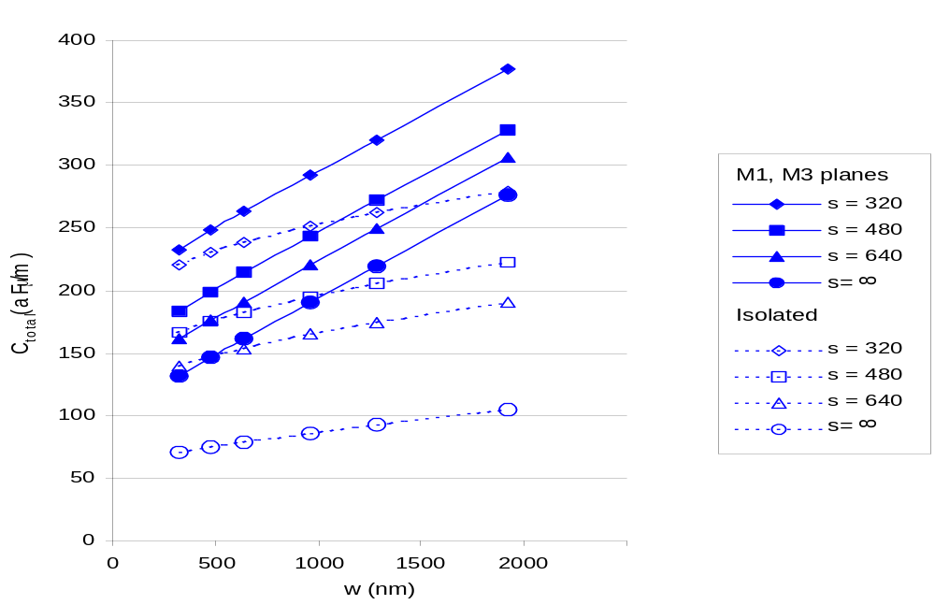
互连线
• 举例
0.18um technology M2
s-线间距

Slide 15
互连线
• 串联寄生电阻和并联寄生电容的影响
  电流导线，电阻造成直流和瞬态压降（如电源线）
  电压信号线上，分布电阻电容带来延迟
  信号线间的寄生电容带来串扰问题
版图设计时要尽量缩短导线长度、减小寄生电容

Slide 16
其他元件
  MOS集成电路是以MOS晶体管(MOSFET)为主要元件构成的电路，以及将这些晶体管连接起来的连线，此外，集成电阻，电容，以及 寄生三极管，二极管，等也是MOS集成电路中的重要元件.

Slide 17
集成电阻
• 电阻
  * 两端元件——V=RI
  * 最基本的无源元件之一，是输入输出静电保护电路， 模拟电路中必不可少的元件
  * 方块电阻，线性，寄生效应

Slide 18
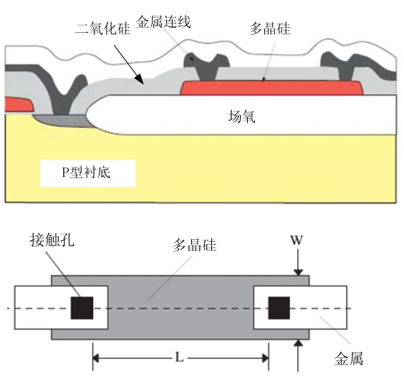
集成电阻
• 多晶硅电阻
* 多晶硅电阻做在场区上. * 可通过注入杂质, 使其方块电阻变大, 制作高阻值电阻.
R=R_{□poly-Si}•L/W
* 典型值： R_{□poly-Si} =150~200Ω

Slide 19
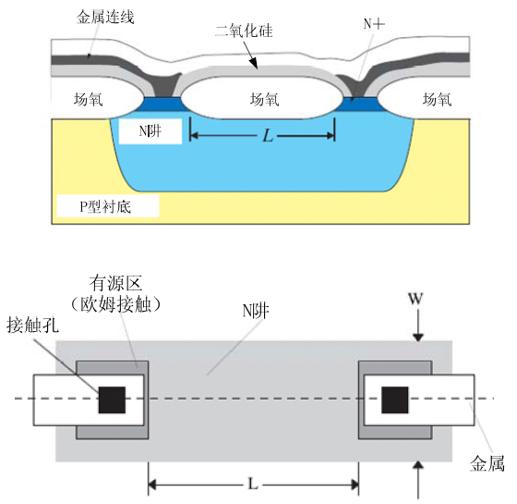
集成电阻
• NWELL电阻
* 因为阱是低掺杂的, 方块电阻较大, 因此大阻值的电阻亦可以用阱来做
R=R_{□well}•L/W
* 典型值： R_{□well}=1k

Slide 20

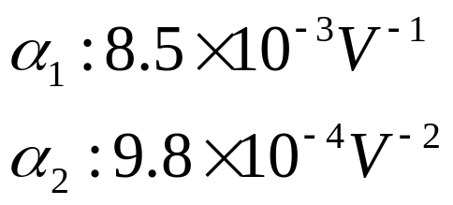
集成电阻
场氧
N+
N+
N阱
• NWELL电阻
Cj
耗尽区
P型衬底
* 非线性
* 典型值：
* 寄生电容效应
VDD
VDD
Cj/2
R0
R
Cj/2
Vout
Vout
D
D
Vin
G
Vin
G
B
B
S
S

Slide 21
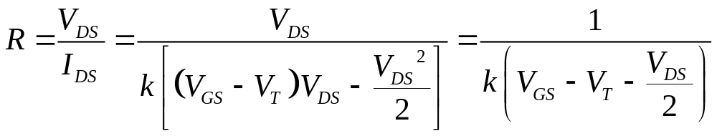
集成电阻
  • MOS管电阻
    * 工作在线性区的MOS管可用作电阻
    * 它是一个可变电阻, 其变化取决于各极电压的变化：
V_{GS}-V_{T}应远大于V_{DS}，才能保证线性度

Slide 22
集成电阻
多晶硅
• 导线电阻
* 金属导线—— 0.05～0.1 Ω/□
* 扩散区（N＋）——50～150 Ω/□
active
N+ implant

Slide 23
集成电容
• 电容
  * 两端元件，电荷的容器——Q=CV
  * 最基本的无源元件之一，是电源滤波电路，信号滤波电路，开关电容电路中必不可少的元件
  * 单位面积电容，线性，寄生效应

Slide 24
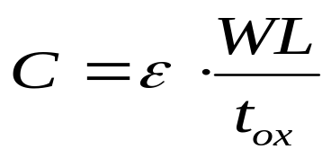
集成电容
• MOS电容：
    * 结构和MOS晶体管一样, 是一个感应沟道电容, 当栅上加电压形成沟道时电容存在. 一极是栅, 另一极是沟道, 沟道这一极由S(D)端引出.
* 电容的大小取决于面积,
氧化层的厚度及介电数.
-
Vc
+
Cch
* 单位面积电容最大的电容
* 沟道电阻问题
N+
N+
Rs
沟道
P型衬底

Slide 25
集成电容
• MOS电容：
    * 非线性电容
    适用于电源滤波
    * 沟道长度需权衡考虑
Cch
Vc
MOS电容C/V特性
减小沟道电阻的方法

Slide 26
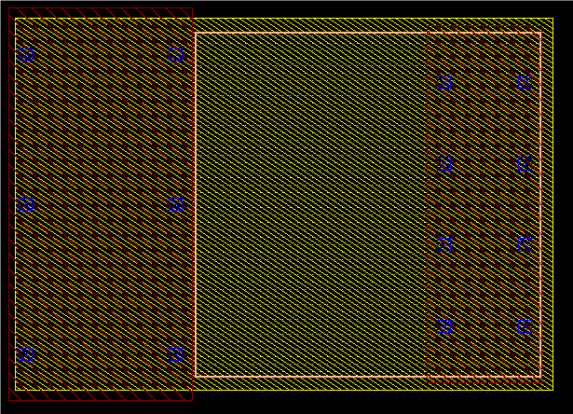
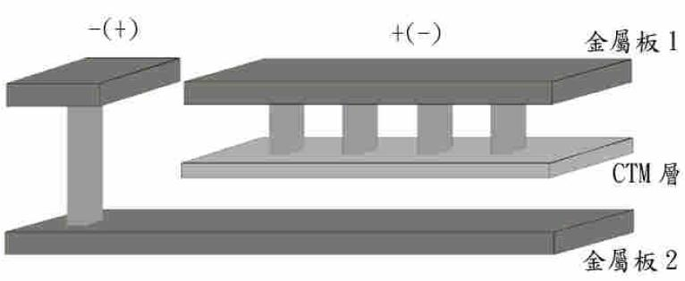
集成电容
• MIM(metal-insulator-metal)电容
在先进的CMOS工艺中，可在最高层金属与次高层金属间增加一层电容金属层（CTM)制作MIM(metal-insulator-metal)电容，
需要额外的一层版
* 因用高层金属实现，故底板寄生电容小、电容品质高
* 典型值：1fF/um*um
金属-绝缘层-金属（MIM)电容
——在数模混合和模拟工艺中常用的片内电容

Slide 27
集成电容
• “夹心”电容
  * 线性电容
  * 电容值为：
  * 底板寄生电容大约为
  (50~60%C)
金属4
C1
金属3
C2
C=C1+C2+C3+C4
金属2
C3
金属1
C4
多晶硅
Cp
P型衬底

Slide 28
集成电容
• 梳状金属电容
  * 利用同层相邻金属线的侧墙寄生电容
  * 线性电容
  * 电容密度随着工艺缩小而增大
  * 与数字工艺兼容
plate1
plate2

Slide 29
衬底双极晶体管(BJT)
• 衬底BJT
  * 有源元件之一
  * 对于N阱CMOS工艺，可实现PNP BJT
  * 可用于电压基准电路

Slide 30
衬底BJT
• PNP BJT的版图和结构
特点：
1）集电极C电压受到限制，必须接地
2）基区宽度W_{B}没有很好控制，电流增益差别较大
3）结构上的两个主要参数：基区宽度WB和BE结面积A
C
B
E
场氧
P+
N+
W_{B}
N阱
P型衬底

Slide 31
二极管（Diode）
• 二极管
  * 有源元件之一
  * 对于N阱CMOS工艺，有PSD/NWELL和
  NSD/P-epi两种Diode
  * 主要用于ESD保护电路

Slide 32
二极管
• PSD/NWELL Diode的版图和结构
特点：
1）存在寄生PNP BJT问题，电流容易漏到衬底，BJT的beta范围可从<0.1到>10
2）有较大的串联寄生电阻
3）结构上的主要参数：结面积A
C
A
场氧
N+
N阱
P型衬底

Slide 33
二极管
• NSD/P-epi Diode的版图和结构
特点：
1）C端的电压要低于衬底电压才能正向导通
2）在ESD中用于抑制负的尖峰电压
2）结构上的主要参数：结面积A
C
A
场氧
N+
P+
P型衬底

Slide 34
本讲小结
课程介绍
  主要内容，考核方式，项目设计
集成电路设计背景知识
  集成电路的概念
  集成电路的制作过程
  硅集成电路的发展趋势
硅栅CMOS集成电路版图流程

Slide 35
本讲小结
CMOS集成电路工艺中的元件
  MOS晶体管
  集成电阻
  集成电容
  连线
  BJT晶体管和二极管
元件的版图和结构
元件的电特性和寄生效应

